Slide 1


ספר שני –
חורבן וגבורה נאציזם ושואה
J
שאלון 29281 ע"פ המיקוד קיץ תשפ"א

Slide 2
נאציזם
עליית היטלר, מאפייני השלטון, אידיאולוגיה נאצית,

Slide 3
מאפייני שלטון – מעבר מרפובליקה לטוטליטריות
הנאציזם באופן כללי הוא זרם מסוים של פאשיזם (ומתנגד חריף לקומוניזם) – אלא שהם החליפו את החיבור דרך הלאום (ה'פולק' בלעז) לחיבור גזעי. האחדות אינה בין אזרחי גרמניה, אלא בין אנשי הגזע הארי.
להלן נסקור את מאפייני השלטון הנאצי ונבין איך נוצר השלטון הטוטליטרי.
השקופיות כתובות ברמת הכותרות – אם משהו לא מובן נא לקרוא את העמודים המצוינים בספר...

Slide 4
מאפייני שלטון – מעבר מרפובליקה לטוטליטריות
מפלגה אחת
  טרור נגד מתנגדים ובמיוחד קומוניסטים (בעקבות שריפת הרייכסטאג)
  23/03/1933: חוק ההסמכה – הממשלה מחוקקת כרצונה
  מאי 1933: חוק הגנת אחדות המפלגה והרייך, מפלגה חוקית אחת בלבד
  נובמבר 1933: בחירות לרייכסטאג עם השתתפות מפלגה אחת בלבד
  (מסורת ומהפכות, עמ' 154-155)

Slide 5
מאפייני שלטון – מעבר מרפובליקה לטוטליטריות
מפלגה אחת
המנהיג האחד ופולחן אישיותו
  דצמבר 1933: חוק אחדות המפלגה והמדינה – מנהיג המפלגה הוא מנהיג המדינה
  אוגוסט 1934: היטלר ממנה עצמו לנשיא, נוסף על היותו קאנצלר (=מפקד עליון)
  האחדה (נאציפיקציה): המפלגה=המדינה (דגל, המנון, מנגנון הנהגה ועוד)
  פולחן אישיות (הייל היטלר, יום הולדת יום חג, שליח הא-ל, אינו טועה)
  (מסורת ומהפכות, עמ' 155-156)

Slide 6
מאפייני שלטון – מעבר מרפובליקה לטוטליטריות
מפלגה אחת
המנהיג האחד ופולחן אישיותו
שימוש בטרור
  כוחות ס"א, ס"ס
  מחנות עבודה לחינוך מחדש ('מחנות ריכוז' למתנגדי משטר)
  "ליל הסכינים הארוכות" – חיסול הס"א (30/06/1934)
  גסטפו – משטרה חשאית, הלשנות
  (מסורת ומהפכות, עמ' 156)

Slide 7
מאפייני שלטון – מעבר מרפובליקה לטוטליטריות
מפלגה אחת
המנהיג האחד ופולחן אישיותו
שימוש בטרור
שימוש בחינוך ותעמולה
  חינוך לאומי, שיעורי תורת הגזע, חינוך לספורט ובריאות, חינוך לציות
  תנועת נוער נאצית חובה (היטלר יוגנד)
  השתלטות על האקדמיה
  לשכת הרייך לתרבות
  משרד התעמולה, תקשורת המונים, חלוקת רדיו חינם, קולנוע, עיתונות
  מצעדים, עצרות, הפגנות
  (מסורת ומהפכות, עמ' 157-159)

Slide 8
מאפייני שלטון – מעבר מרפובליקה לטוטליטריות
מפלגה אחת
המנהיג האחד ופולחן אישיותו
שימוש בטרור
שימוש בחינוך ותעמולה
מדיניות כלכלית ריכוזית
  תכנית ארבע השנים
  עבודות יזומות ציבוריות
  ביטל איגודים מקצועיים, פתיחת ארגון מאוחד נאצי
  כלכלה עצמאית מנותקת
  (מסורת ומהפכות, עמ' 160-159)

Slide 9
מאפייני שלטון – מעבר מרפובליקה לטוטליטריות
מפלגה אחת
המנהיג האחד ופולחן אישיותו
שימוש בטרור
שימוש בחינוך ותעמולה
מדיניות כלכלית ריכוזית
מונופול על כלי הנשק
  השתלטות על צמרת הצבא
  הכפפת כל הכוחות תחת המפלגה הנאצית
  גיוס חובה (הפרת הסכמי ורסאי)
  (מסורת ומהפכות, עמ' 160)

Slide 10
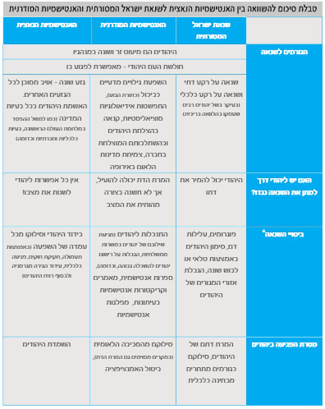
סוגי אנטישמיות

Slide 11
מפולקיזם לגזע
הנאציזם באופן כללי הוא זרם מסוים של פאשיזם (ומתנגד חריף לקומוניזם) – ומכיל את העקרונות והמאפיינים של משטר פאשיסטי. הייחודיות בנאציזם מתבטאת בכך שהם החליפו את החיבור דרך הלאום ('פולק' בלעז) לחיבור גזעי. האחדות אינה בין אזרחי גרמניה, אלא בין אנשי הגזע הארי.

Slide 12
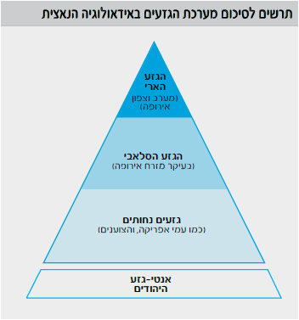
עקרונות האידיאולוגיה הנאצית
תורת הגזע
  חלוקת העולם לגזעים, עליונות הארים, רצון לסדר גזעי בעולם
  היהודים=אנטי גזע
  השבחת הגזע הארי (סירוס וחיסול נכים וחולים)
  סרטון הסבר
מרחב מחיה
  כיבוש שטחים במזרח אירופה לשגשוג הארים
  סרטון הסבר על המושג

Slide 13
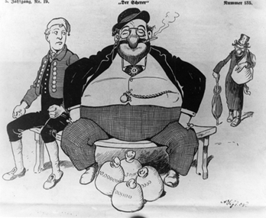
מגמות במדיניות האנטי־יהודית, 1933-1938 :
השפלה, בידוד והגירה, חקיקה ונישול
תעמולה נאצית אנטי־יהודית
  האשמת היהודים בכל צרות המדינה
  דמוניזציה - הפיכת היהודי לשטן עלי אדמות
  היהדות המציאה את המוסר והרחמים שזה נוגד את העקרונות הנאציים
חרם כלכלי נגד היהודים
  יום החרם, פעולות נגד עסקים יהודיים...
אריזציה: החרמת הרכוש היהודי והוצאת היהודים מן החברה ומוסדותיה
  אריזציה, השתלטות על רכוש ומפעלים והעברה לידיים אריות
  חוק החזרת הפקידות המקצועית על כנה
  חוק גודש באוניברסיטאות
מי שלא זוכר מספיק:
ציר זמן – הדרדרות מצב היהודים בשנות ה-30

Slide 14
מגמות במדיניות האנטי־יהודית, 1933-1938 :
השפלה, בידוד והגירה, חקיקה ונישול
חוקי נירנברג 1935
  חוק אזרחות הרייך
  חוק הגנת הדם
  סרטון מסכם
שנת 1938 – המפנה
  גירוש זבונשין
  ליל הבדולח
  מאסרים המוניים
מי שלא זוכר מספיק:
ציר זמן – הדרדרות מצב היהודים בשנות ה-30

Slide 15
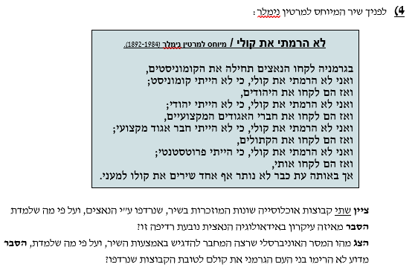

Slide 16
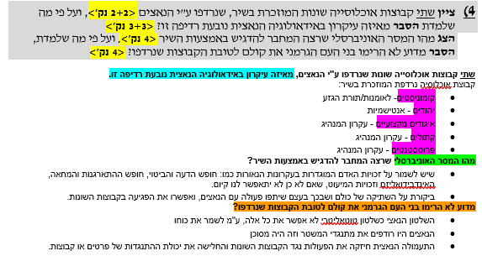

Slide 17
מלחמת העולם השנייה

Slide 18
הכוחות במלחמה
מדינות הציר
בעלות הברית
גרמניה הנאצית
איטליה
יפן
  בולגריה
  רומניה
  פינלנד
  ועוד...
בריטניה
[צרפת]
[ברית המועצות]
[ארצות הברית]
  אוסטרליה
  קנדה
  ועוד...

Slide 19
שלבי המלחמה
1 | 2
3 | 4
1939-1941: כיבושי מדינות הציר
1941-1942: ממלחמה אירופאית למלחמה עולמית
[1942-1943: המפנה במלחמה]
1944-1945: הכרעה וניצחון בעלות הברית

Slide 20
שלבי המלחמה
(1) 1939-1941: כיבושי מדינות הציר
1 | 2
3 | 4
[הסכם ריבנטרופ-מולוטוב]
בליץ-קריג – מלחמת בזק
01/09/1939 – הפלישה לפולין. פרוץ המלחמה
כיבוש צפון ומערב אירופה
כיבוש צרפת (דרך בלגיה) – עקיפת קו מז'ינו
[1940 – הבליץ על בריטניה (מתקפות אוויריות)]

Slide 21
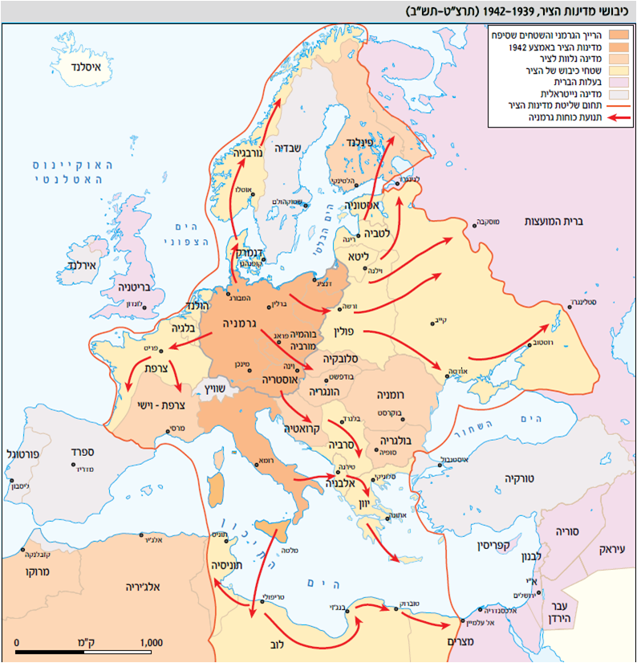
כיבושי מדינות הציר

Slide 22
שלבי המלחמה
(2) 1941-1942: ממלחמה אירופאית למלחמה עולמית
1 | 2
3 | 4
22/06/1941 – מבצע ברברוסה, הפלישה לברית המועצות. 3 זרועות
07/12/1941 – פרל הארבור (נמל הפנינים), מתקפת היפנים על ארה"ב. הצטרפות ארה"ב למלחמה.
[קרבות בצפון אפריקה]

Slide 23
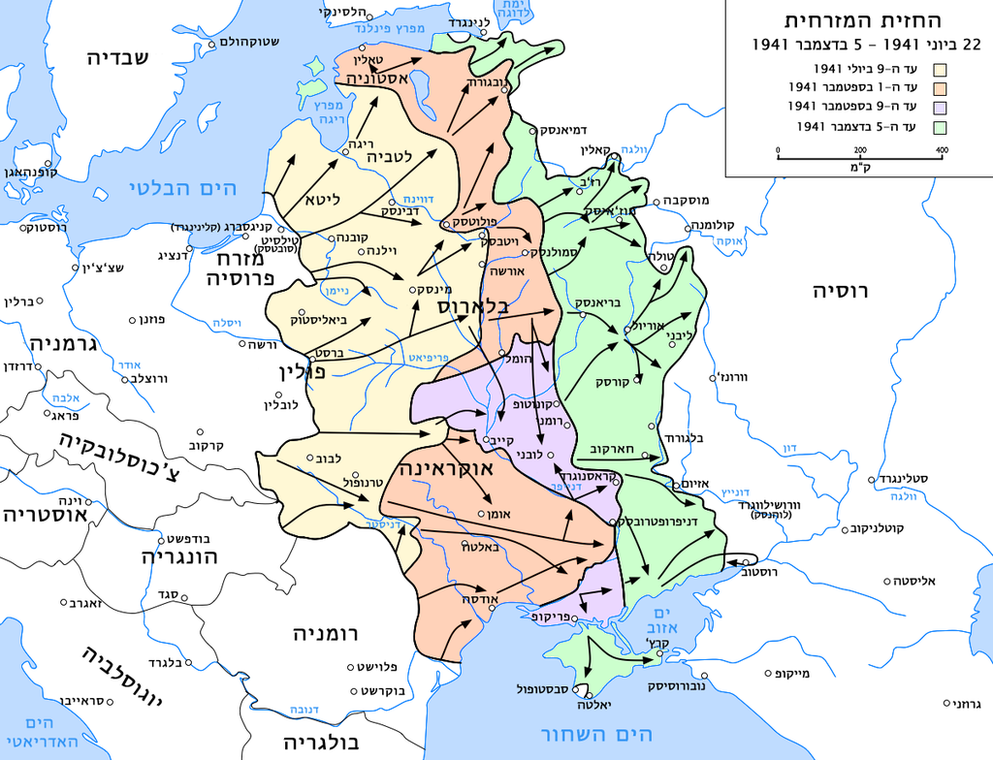
שלבי המלחמה
(2) 1941-1942: ממלחמה אירופאית למלחמה עולמית
22/06/1941 – מבצע ברברוסה, הפלישה לברית המועצות.
  צפון – עד לנינגרד
  מרכז – עד שערי מוסקבה
  דרום – עד סטלינגרד

Slide 24
שלב 3 – המפנה במלחמה
1 | 2
3 | 4
ירד במיקוד

Slide 25
שלב 4 - הכרעה
1 | 2
3 | 4
הפצצת ערי גרמניה
התקדמות בעלות הברית ממזרח וממערב, עד ברלין
היטלר מתאבד, גרמניה נכנעת
יפן ממשיכה להילחם, עד שארה"ב מפילה עליה 2 פצצות אטום

Slide 26
השואה

Slide 27
תחילת המלחמה: 1939-1941 באזורים הכבושים
השפלת היהודים והתעללות
עבודות כפייה
'אגרת הבזק' – הקמת הגטאות
החרמת הרכוש היהודי

Slide 28
למה כיבוש פולין הוביל להחרפת הצעדים נגד היהודים?
מימוש האידאולוגיה הנאצית בתחום מרחב מחיה הוביל לחיזוק האידיאולוגיה גם בתחומי תורת הגזע (הייתה גם פעילות הסברתית אידיאולוגית על הערכים הנאצים לקראת המלחמה)
הנאצים פגשו לראשונה יהודים בלבוש ובסגנון מסורתי, בדומה לדמויות היהודים בתעמולה הנאצית.
בתוך זוועות המלחמה יותר קל להסתיר ולטשטש מעשים נוראיים שנעשים במקומות אלה. המלחמה מאפשרת ליצור מסך עשן כך שהעולם פחות ישים לב למתרחש.
המלחמה משחררת יצרים אלימים אצל החיילים. מי שמתרגל לרצוח בזמן הקרבות לא יהיה קשה בעיניו לעשות זוועות פחותות יותר.
בזמן המלחמה לגרמניה כבר פחות אכפת מדעת העולם. הסנקציות כבר פחות משפיעות עליה ומאיימות עליה (חוץ מזה שככל הנראה את כל הלחץ שניתן להפעיל עליהם יפעילו ממילא בגלל עצם המלחמה – גם בלי קשר ליהודים).

Slide 29
אגרת הבזק - היידריך
דברים מרכזיים באגרת:
הקמת גטאות
הקמת מועצות יהודים (יודנראט)

Slide 30
'הפתרון הסופי' – 1941-1945
עם תחילת 'מבצע ברברוסה' (הפלישה לברית המועצות ביוני, שנת 1941) התחילה השמדת היהודים בפועל. כמה סיבות ניתנו לקשר בין מבצע ברברוסה לתחילת הפתרון הסופי:
הקשר הנסיבתי
הקשר האידיאולוגי

Slide 31
הקשר האידיאולוגי
הקשר האידיאולוגי: עם פלישתם לברית המועצות, הנאצים הגדירו את מטרות המבצע על פי עקרונות האידיאולוגיה הנאצית:‏
סילוק המשטר היהודי הבולשביקי: הנאצים טענו כי היהודים עומדים מאחורי אויבותיה של גרמניה: הדמוקרטיות המערביות והמשטר הבולשביקי-קומוניסטי בברית המועצות.
הלחימה בברית המועצות נתפסה כחלק מהמאבק באויבה הגדול של גרמניה הנאצית: היהודי הבינלאומי, אותו יש להשמיד.‏
כיבוש 'מרחב מחיה' לגזע הארי: על פי תפיסת 'הסדר החדש' באירופה ראו הנאצים במזרח אירופה 'מרחב מחיה' הנחוץ לעם הגרמני. לפי תפיסה זו יש לשעבד את הגזע הסלאבי ולהשמיד את היהודים.‏

Slide 32
הקשר הנסיבתי
הקשר הנסיבתי: על פי הסבר זה התנאים המיוחדים של מזרח אירופה הובילו את הגרמנים לראשית השמדת היהודים:‏
המרחק מגרמניה והיחס לעמים הסלאבים: שטחי מזרח אירופה נתפסו על ידי הגרמנים כשטחים בהם חיה אוכלוסיה בלתי מתורבתת ונחותה. בשטחים אלו אין, לדעתם, לקיים מלחמה על פי הכללים או להתחשב בערכי מוסר.
המרחק מגרמניה נתפס גם כמאפשר ביצוע של פעולות שהאוכלוסייה האזרחית הגרמנית לא תוכל לקבלן. מתוך תחושה זו החלו חיילים גרמנים להוציא להורג אזרחים רבים, ובפרט יהודים, בראשית המבצע. מאוחר יותר הפכה ההשמדה למדיניות הרשמית.‏
כמות היהודים בברית המועצות: בברית המועצות חיו כחמישה מיליון יהודים, רובם באיזורים המערביים, פתרון הכליאה בגטאות וההגירה נתפס כבלתי מעשי מול מיליונים רבים של יהודים.‏
בנוסף הרצח דרש פחות כוחות ומאמץ ביחס לריכוז היהודים – וכוח זה נדרש למלחמה הקשה בברית המועצות.

Slide 33
שלבי ההשמדה
צעדות המוות
משאיות החנק
בורות הירי
השמדה בגז
בורות הירי
משאיות חנק
השמדה בגז
צעדות המוות

Slide 34
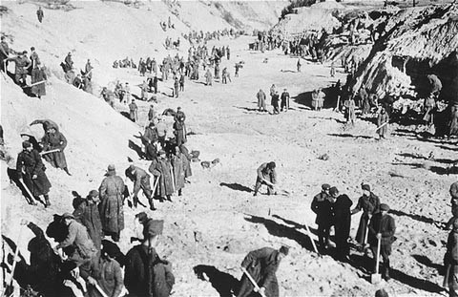
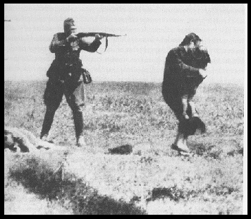
בורות הירי
לאחר פלישת הגרמנים לברית המועצות התחילו להתארגן גטאות גם בשטחים שנכבשו. תוך חודשים ספורים חוסלו הגטאות באמצעות שיטה שנקראה "בורות הירי".‏
לאחר כיבוש האיזור נכנסו אנשי "עוצבות המבצע" (אייזנצגרופן) ריכזו את היהודים והוציאו אותם מהעיר, לרוב בטענה שהם נשלחים לעבודה.‏
היהודים הובלו לבורות או לתעלות, לעיתים הם נאלצו לחפור בעצמם את הבורות. היהודים הועמדו על סף הבור, חולקו לקבוצות, הופשטו ונורו. עובדי כפייה יהודים או זרים כיסו את הבורות לאחר הטבח.‏

Slide 35
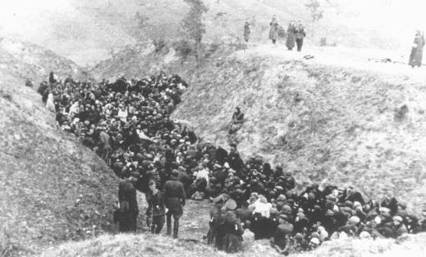
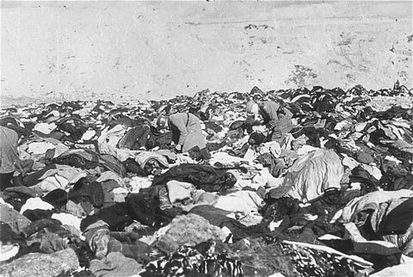
בורות ירי מרכזיים
אחד מאירועי הטבח הגדולים והידועים במלחמה היה הטבח בבאבי יאר שבאוקראינה, שם נרצחו למעלה משלושים אלף יהודים ביומיים בספטמבר 1941.‏
בטבח מפורסם נוסף שהתרחש ביער פונאר, הסמוך לוילנה, הוצאו להורג בדצמבר 1941 למעלה משלושים אלף מיהודי וילנה.

Slide 36
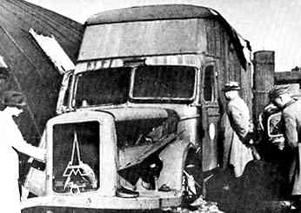
משאיות הגז
לקראת סוף שנת 1941 החלו הנאצים להשתמש בשיטת רצח חדשה – משאיות גז לחנק.
שיטת בורות הירי התבררה כלא מוצלחת מכמה טעמים:
  היא הייתה יקרה מידי ואיטית ודרשה הקצאה של כוחות גדולים מצד הגרמנים.
  בנוסף, חיילי S.S. התלוננו על נזק נפשי בעקבות החוויות הקשות של שיטת בורות הירי.‏

Slide 37
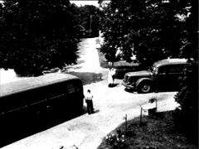
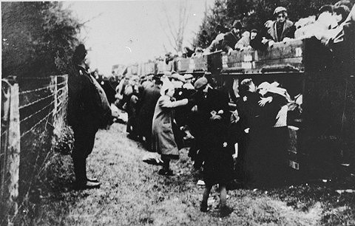
היהודים הוכנסו לתא המטען של המשאיות וננעלו בתוכו. המשאית החלה לנסוע וצינור שהותקן במשאית הזרים את גז הפליטה לתוך תא המטען.
היהודים נחנקו מהגז הרעיל. המשאית פרקו את הגופות ועובדי כפיה שרפו את הגופות.‏
במזרח אירופה הפעילו "עוצבות המבצע" (אייזנצגרופן) כ-120 משאיות כאלו.‏
בדצמבר 1941 הקימו הנאצים את מחנה ההשמדה הראשון - מחנה חלמנו בפולין. למחנה שפעל כשמונה חודשים פונו כמאתיים אלף יהודים מהסביבה.‏
במחנה הופעלו שלוש משאיות גז, אליהן נדחקו היהודים שהגיעו אל המחנה.‏

Slide 38
ועידת ואנזה
ועידה שהתקיימה ב-7 בינואר 1942, בוילה בואנזה, סמוך לברלין.
בזמן זה תהליך ההשמדה בבורות ירי ובמשאיות כבר היה בעיצומו.
הועידה ניסתה לייעל ולסדר את תהליך הפתרון הסופי והשמדת היהודים (ועידה זו לא קבעה שיש לחסל את כל היהודים – עניין זה כנראה הוחלט קודם).
אחד המסמכים שנמצאו בהקשר של ועידה זו הוא רשימה מספרית של היהודים באירופה שהוכנה לקראת הועידה – בארצות שכבר נכבשו ושעוד לא. הסך הכולל של היהודים שעליהם אמור לחול הפתרון הסופי באירופה לפי מסמך זה הוא 11 מיליון.
לאחר ועידה זו הוקמו מחנות ההשמדה שהתחילו להשמיד בצורה שיטתית ובעזרת הגז ציקלון B ('מבצע ריינהרד').

Slide 39
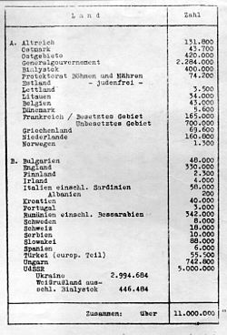
מסמך מתוך ועידת ואנזה
שימו לב לדקדקנות לכל יהודי (200 יהודים באלבניה!)
שימו לב שהנאצים מתכננים השמדת יהודים גם במקומות שכלל לא כבשו עדיין! (למשל אנגליה)
  A נכבש
  B עוד לא

Slide 40
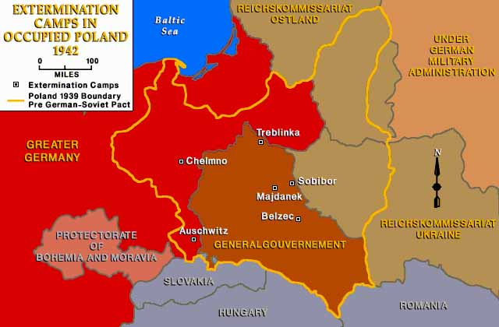
השמדה בגז
בנובמבר 1941 התקבלה החלטה על השמדת יהודי הגנרל גוברנמן – שטחי פולין שלא סופחו לרייך הגרמני. באזור זה חיו כשניים וחצי מיליון יהודים שרוכזו בגטאות.‏

Slide 41
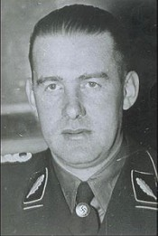
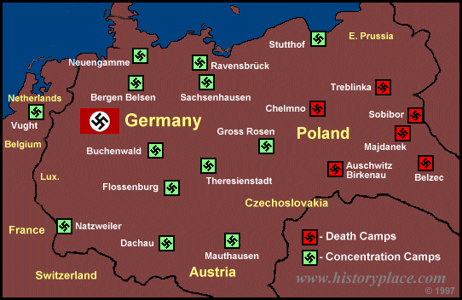
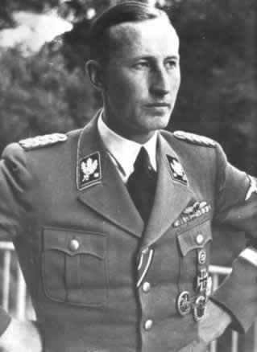
במבצע ריינהרד, לצורך השמדת היהודים הוקמו שלושה מחנות השמדה: טרבלינקה, בלז'ץ וסוביבור.‏
השמדה בגז - מבצע ריינהרד
האחריות על מבצע ריינהרד המבצע הוטלה על מפקד הגנרל גוברנמן – אודליו גלובוצניק.‏
המבצע נקרא על שם מפקד שירותי הבטחון הגרמנים – ריינהרד היידריך (מחבר איגרת הבזק), שנהרג במאי 1942 בצ'כיה.‏

Slide 42
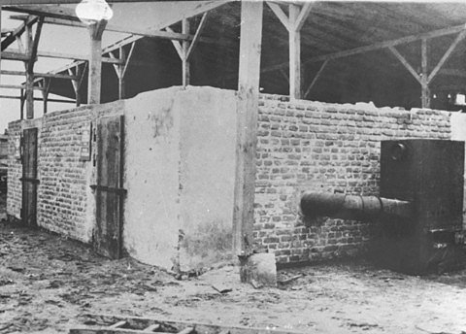
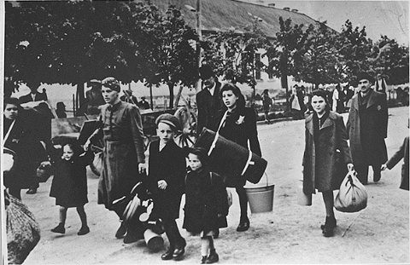
בדרך כלל נאמר ליהודים כי הם נשלחים לעבודה במזרח אירופה. כאשר הם הגיעו למחנות הם נשלחו לתאי גזים בטענה כי מדובר במקלחות.‏
היהודים שפונו מכל שטחי הגנרל גוברנמן הגיעו למחנות ברכבות. במחנות אלו לא נתקיימה סלקציה מכיוון שהיהודים לא יועדו לעבודה אלא להשמדה בלבד.‏

Slide 43
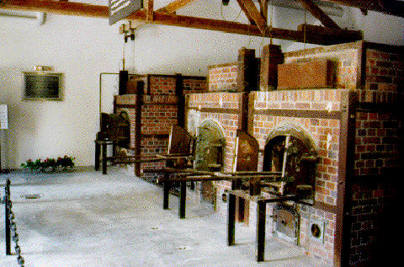
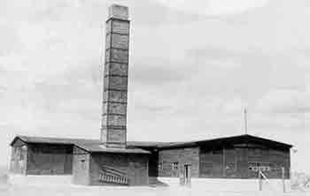
בתחילת המבצע לא נשרפו הגופות אלא נקברו בקברי המונים, לאחר שהתברר שהקבורה היא תהליך מסורבל ואיטי עברו הגרמנים לשריפת הגופות.‏
תנורי משרפות

Slide 44
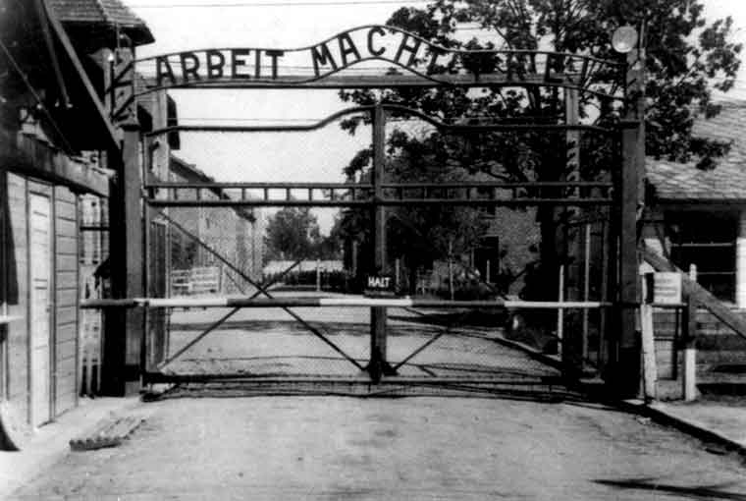
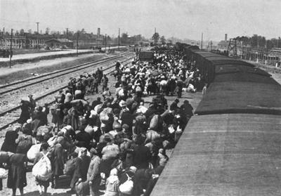
מחנות אושוויץ-בירקנאו ומידאנק
לאחר קבלת ההחלטה על השמדת כל יהודי אירופה התקבלה החלטה להקים מחנה מוות מרכזי. הנאצים בחרו במחנה אושוויץ-בירקנאו. לאושוויץ הגיעו יהודים מכל אירופה הכבושה. בדרך כלל במסע שנמשך ימים בקרונות משא.‏
בדומה לניסיון להסוות אושוויץ למחנה השמדה לצד עבודה הכשירו הנאצים אגף השמדה במחנה מידאנק.
לאחר הגעתם הגיעו היהודים לסלקציה שנערכה על ידי רופאים גרמנים, בממוצע רק אחד מתוך חמישה יהודים נשלח לעבודה. יהודי שנשלח לעבודה נותר בחיים בדרך כלל שבועות ספורים עד שנשלח להשמדה.‏

Slide 45
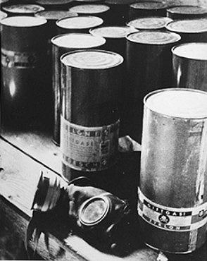
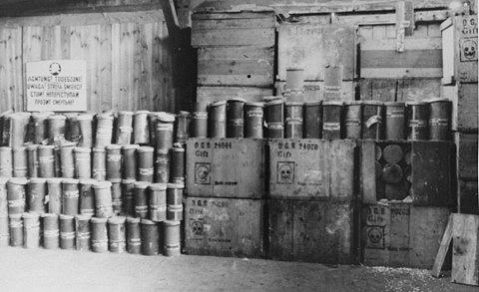
באושוויץ השתמשו הנאצים בגז חדש אותו פיתחה התעשייה הכימית הגרמנית – ציקלון B. גז זה היה קטלני וזול מהגזים בהם נעשה שימוש לפני כן.‏

Slide 46
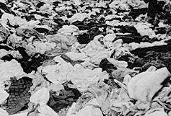
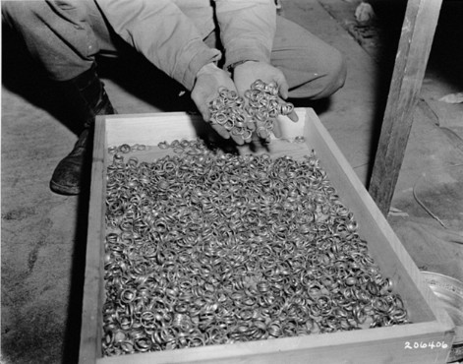
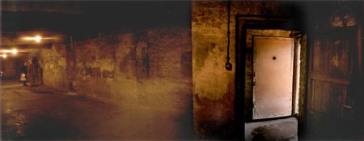
לפני השמדתם הופשטו היהודים מכל החפצים שעליהם, הופשטו ושיערם גולח.‏
לאחר שהוצאו להורג, נאספו הגופות על ידי אנשי הזונדרקומנדו (יהודים שעבדו בשירות הנאצים) ונאספו למשרפות.‏
לעיתים עקב תקלה במשרפות נשרפו גופות היהודים בשטח הפתוח.‏

Slide 47
תהליך השילוח מהגטאות
מגיעה פקודה לשילוח מספר יהודים מגטו מסוים לעבודה/השמדה.
אקציה – בחירת היהודים לשליחה (לעיתים בסיוע היודנראט או חיילים נאצים). לפעמים משכו אנשים ברמייה ובהטעייה שמדובר בעבודה או שיחלקו שם אוכל וכד'.
ריכוז היהודים באומשלגפלאץ – כיכר השילוחים, והעמסתם על רכבת שנוסעת למחנה.
הנסיעה ברכבת לעיתים ארכה ימים רבים ואפילו שבועות, בדרך כלל בלי מזון ומים ובדחיסות נוראה.
בחלק מהמחנות נערכה סלקציה – סינון היהודים מי לרציחה ומי לעבודה.

Slide 48
השואה בצפון אפריקה (עמ' 126-127)
נרצחים (ע"פ הטבלה בעמ' 129):
לוב – 712
תוניסיה - 260
חלק ממדינות צפון אפריקה היו בשליטת איטליה (לוב) או צרפת שנכבשה (מרוקו, אלג'יר) וחלק מהמדינות נכבשו במהלך המלחמה ע"י הגרמנים עצמם (תוניסיה).
בחלק מהמדינות החלו לחוקק חוקים מפלים ומשפילים נגד היהודים. באלג'יר שללו מהיהודים את האזרחות הצרפתית שלהם.
היהודים בחלק מהאזורים חויבו לשים סימון מזהה עליהם.
בלוב הוקמו בשנת 1942 מחנות עבודה שבהם מתו מאות יהודים מתשישות ומחלות. 400 יהודים גם גורשו לאיטליה ומשם למחנות ברגן בלזן ואינסטברוק – שם רובם מתו.
אנחנו רואים שהיו צעדים ראשונים לבידוד היהודים והשפלתם וכן הקמת מחנות עבודה (בדומה למהלכים שראינו בגרמניה בשנות השלושים) – אך מעבר לזה לא נעשו צעדים ליישום כולל של הפתרון הסופי ולא הוקם בצפון אפריקה מחנה השמדה. יהדות צפון אפריקה ניצלה מהשמדה ככל הנראה בעקבות המרחק שלה, התקדמות המלחמה והפסד הגרמנים באל עלמיין לפני שהספיקו לארגן את מבצע ההשמדה.

Slide 49
חסידי אומות העולם
באירופה היו גם מקרים של גויים שסייעו והצילו יהודים. הם מכונים 'חסידי אומות העולם'.
התואר ניתן לאדם גוי שסייע ליהודי, שלא בשביל מניע כספי, תוך סיכון עצמי.
בספר מתוארים כמה אנשים. למשל הרמן גרבה, אנטון שמיד ועוד.

Slide 50
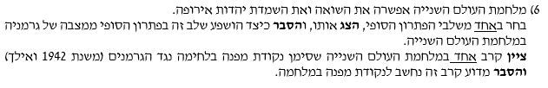

Slide 51
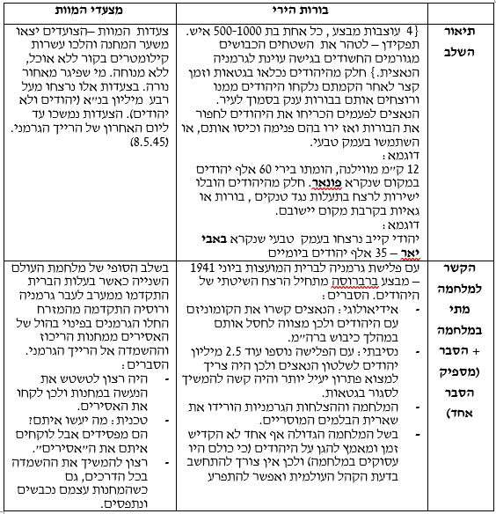
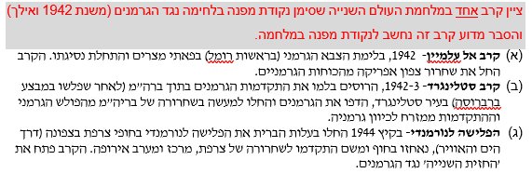

Slide 52
התמודדות היהודים עם מציאות החיים בזמן השואה
קידוש החיים, הנהגה, לחימה

Slide 53
קידוש החיים
איבערלייבן – לשרוד!
לשמור על צלם אנוש, לחיות חיים מלאים, ערכיים, משמעותיים, תורמים...

Slide 54
קידוש החיים = גם שמירה על ערכים וצלם אנוש
פעילויות עזרה וסעד
פעילויות חינוך ותרבות
לימוד תורה, קיום מצוות
פנייה אל רבנים בשו"ת

Slide 55
האדמו"ר מפיאסצנה
עבר עם תלמידיו לתוך גטו ורשה.
הוביל את הקהילה בימי השואה הקשים.
נשא דרשות בהן עודד, תמך, נטע תקווה בליבם ונתן משמעות לחיים.
נשלח להשמדה עם תלמידיו, כתביו הוטמנו בכד חלב בתוך ארכיון עונג שבת ונמצאו לאחר המלחמה. הספר 'אש קודש' הודפס לאחר המלחמה והוא הדרשות שהוא נשא בימי המלחמה הקשים...

Slide 56
היודנרט
יודנרט הם מנהיגי היהודים שמונו בעקבות אגרת הבזק. לעיתים המנהיגים נבחרו באמצעות בני הקהילה או ראשי הקהל היהודיים.
תפקיד היודנרט והיקף השטח בו פעל היה שונה ממקום למקום, אבל באופן כללי היודנרט היו חוליה מקשרת בין הגרמנים ליהודים – קיבלו פקודות מהגרמנים והוציאו אותן לפועל (למשל: סימון התושבים, גיוס אנשים לפעולות כפייה ועוד).
הם גם טיפלו בענייני הקהילה היהודית וצרכי האנשים (אספקת מזון, בריאות, סדר, חינוך ועוד).
חלק מהיודנרט פעלו במסירות למען הקהילה היהודית, בעוד אחרים פחות התמסרו לטובת הציבור ולפעמים דאגו לקרוביהם ומעמדם.

Slide 57
דמות יודנרט – אדם צ'רניאקוב
עם בריחת ראשי הקהילה היהודית מהגטו מונה לראש היודנרט בגטו ורשה.
התמסר לניהול הגטו והקים מערכת לעזרה וטיפול בנזקקים ובצרכים השונים.
נקט עמדה ליברלית ואפשר פעולות של הברחות מזון ופעילויות חשאיות.
ביולי 1942 ציוו הגרמנים על צ'רניאקוב להכין רשימות של אלפי יהודים לצורך שילוחם לטרבלינקה. צ'רניאקוב סירב לשתף פעולה והתאבד.

Slide 58
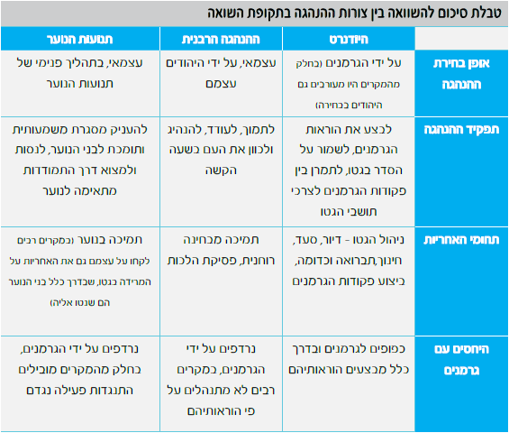
לא נלמד – לא בחומר

Slide 59
תשובון
 | בעד התנגדות חמושה | נגד התנגדות חמושה
מה ניתן להרוויח? למה כן? | מוות בכבוד, גאווה, מופת לדורות הבאים, פגיעה בנאצים ובפעולותיהם | יש סיכוי לשרוד אם הגטו ימשיך מספיק זמן בלי בלגן, לחימה רק מסכנת את הכול
מה החשש? למה לא? | חיסול מהיר יותר של הגטו, מחסור בנשק ואמצעים, ענישה קולקטיבית (אם ימרדו או יברחו יענישו את שאר האנשים), דאגה למשפחה שמאחור | אולי הגרמנים פשוט יחסלו את הגטו בלי קשר למעשי היהודים, אולי הציות רק מקל עליהם את העבודה והורג יותר בסך הכולל
הסיכוי לחיים | ניתן אולי להציל מעטים דרך המרד, כאשר הימנעות עלולה להוביל לחיסול כולם | ציות ועמידה ברצון הגרמנים עשויים להציל את אנשי הגטו ובטח להרוויח זמן עד חיסול הגטו
מי האוכלוסייה? (גיל/מעמד) | צעירים, פשוטי עם | מבוגרים, הנהגה

Slide 60
מרד גטו ורשה (עמ' 191-198)
ב-22 ביולי 1942, ערב תשעה באב, החלו הגרמנים בגירוש הגדול מגטו ורשה. אחרי גירוש זה נותרו פחות מ-60 אלף יהודים בגטו ושטחו צומצם משמעותית (-צ'רניאקוב התאבד לפני תחילת הגירוש).
ב-18 בינואר 1943 פתחו הגרמנים באקציה נוספת. הנהגת המחתרת היהודית העריכה שמדובר בגירוש הסופי מן הגטו והגיבה בכוח (במה שמכונה בשם "המרד הקטן"). הגרמנים הפסיקו את הגירושים וזה עודד את היהודים לפנות לדרך של התנגדות חמושה.
ב-19 באפריל 1943, ערב פסח, החלה אקציית החיסול (של הגטו), והארגונים המחתרתיים פתחו בהתנגדות כוללת.

Slide 61
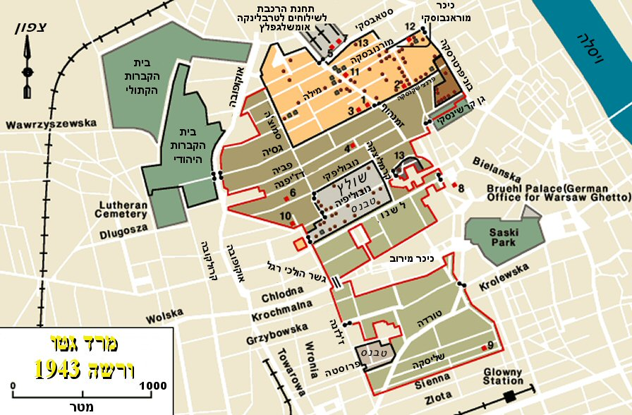
מרד גטו ורשה (עמ' 191-198)
שטח הגטו עם פרוץ המרד
אי"ל – הארגון היהודי הלוחם
  מרדכי אנילביץ', מרק אדלמן
  השומר הצעיר, עקיבא, דרור, (הבונד)
  המפקדה ברחוב מילה 18
אצ"י – הארגון הצבאי היהודי
  פאבל פרנקל, דוד אפלבאום
  התנועה הרוויזיוניסטית, בית"ר
  המפקדה ברחוב מוראנובסקי 7

Slide 62
מרד גטו ורשה (עמ' 191-198)
לפני המרידה הקימו מערכת מסועפת של בונקרים, תעלות, מחילות – הכול מתחת לקרקע ומתחת לבתים.
הנאצים הופתעו מהמרידה ולא הצליחו ממש לדכא אותה ביעילות. לצורך דיכוי המרד נשלח במיוחד הקצין הנאצי יורגן שטרופ לפקד על הכוחות. הנאצים מתחילים לשרוף את בתי הגטו וכך הורגים את היהודים המתחבאים או מכריחים אותם לצאת החוצה.
הקרבות החלו בזמן שהנאצים ניסו לערוך את האקציה הסופית (19/04/1943) ונמשכו כמה שבועות! (16/05/1943) עד פיצוץ בית הכנסת הגדול של ורשה כסמל לחיסול הגטו.

Slide 63
המרד במחנות ההשמדה
אושוויץ-בירקנאו
סוביבור
טרבלינקה
הזונדרקומנדו (שורפי הגופות היהודיים) תכננו לפוצץ את המשרפות באמצעות חומר נפץ.
באוקטובר 1944 הם הצליחו להעלות באש משרפה אחת מתוך שלוש שלא חזרה לשימוש עד סוף המלחמה.
באוקטובר 1943 השתלטו יהודים על מחסני הנשק, הרגו עשרה חיילים גרמנים ופרצו את שערי המחנה. חלק הצליחו לברוח ולהתחבא ביער.
באוגוסט 1943 אספו האסירים היהודים נשק וחומרי תבערה, העלו את המחנה באש וכ-200 ברחו (כ-70 גם שרדו את המלחמה).

Slide 64
שארית הפליטה

Slide 65
מחנות העקורים
היהודים שניצלו מהשואה סבלו מאוד – פיזית ונפשית. הרבה פעמים הם נותרו לבד ולא היה להם לאן לחזור...
הוקמו ברחבי אירופה מחנות עקורים, שם התכנסו הרבה פליטים מהשואה. המחנות סייעו רבות לניצולים והיו בהם הרבה פעילויות תרבות, דת, קהילתיות, סיוע רפואי...
אל המחנות הגיע הרבה סיוע מארגונים שונים – גם בעלות הברית ששלחו סיוע, גם ארגוני יהודים כמו הג'וינט ששלח המון כספים ועזרה, גם חיילים יהודים ששירתו בבריגדה, ועוד...

Slide 66
תנועת הבריחה – סיכום (לא צריך הכל)
תנועת "הבריחה" פעלה באירופה משלהי מלחמת העולם השנייה ועד להקמת מדינת ישראל והייתה אחראית להברחתם של כשלוש מאות אלף ניצולי שואה ממזרח אירופה לכיוון דרום מערב – אל נמלי הים התיכון. שורשי "הבריחה" בהתארגנות ספונטאנית של ניצולי השואה, שיצאו מן המחנות, מן היערות וממקומות המסתור והחלו להתארגן לעזרה הדדית. הם היו יתומים, שכולים, נצר אחרון למשפחותיהם. הראשונים להתארגן היו פרטיזנים יהודים ובוגרי תנועות הנוער הציוניות. הם התארגנו ב"קיבוצים" בהם נמצאו לפליטים קורת גג, שמיכה, זוג מכנסיים, אוכל – מעין משפחה וכתובת ראשונה.
חיילי הבריגדה היהודית של הצבא הבריטי שפגשו את הניצולים ניצלו את מעמדם ואת האמצעים שעמדו לרשותם לטובת אחיהם הניצולים. חלקם אף נשארו באירופה לאחר שיחרורם מ"הבריגדה" כדי להמשיך בפעילות. בהמשך נטל על עצמו המוסד לעלייה ב' של ההגנה, שהוקם כדי לסייע ליהודים לעלות לארץ ישראל למרות האיסור שהטילו שלטונות המנדט הבריטי, את ניהול הבריחה. השליחים הארצישראליים של המוסד טוו רשת של נתיבים ומחנות מעבר על פני אירופה כולה. בסיועם ובהנהגתם הפכה תנועת "הבריחה" לאחד הגורמים החשובים במפעל העלייה לארץ ובמאבק להקמתה של מדינת ישראל.
למידע על תנועת הבריחה

Slide 67
תנועת הבריחה
בפולין שאחרי המלחמה שרר אי-שקט פוליטי והיהודים שנותרו בה או ששבו אליה סבלו מהתנכרות ומאנטישמיות. בשנת 1946 ערכו פורעים פולנים בעיירה קיילצה, פוגרום בניצולים יהודיים. טבח זה הפך לנקודת מפנה. לא היה עוד כל צורך להאיץ ביהודים הנרדפים לנטוש את פולין. האנטישמיות הנמשכת והכמיהה לבית חם ובטוח במולדת משלהם, דחפו רבבות להצטרף לארגונים הציוניים. החלה זרימה המונית של יהודים מפולין דרך רומניה, צ'כוסלובקיה, אוקראינה והונגריה אל מחנות העקורים בגרמניה, באוסטריה ובאיטליה שבשליטת בעלות הברית. משם המשיכו לנמלי איטליה ודרום צרפת בדרך אל ארץ ישראל.
למידע על תנועת הבריחה

Slide 68
תנועת הבריחה
ארגון "הבריחה" טיפל בלוגיסטיקה הכרוכה בתנועה זו: הסעה מעיר לעיר ומארץ לארץ, חציית מעברי גבול בעזרת שוחד ותעודות שזויפו במעבדות הארגון, הברחת גבולות ברגל בקור ובשלג, ארגון של מחנות מעבר וטיפול בשוהים בהם בדרכם אל נמלי הים. בדרכם לארץ ישראל שהו חלק מהניצולים במחנות עקורים בשטחים שהוחזקו בידי בעלות הברית בגרמניה, באוסטריה ובאיטליה. במחנות אלה ניהלה "הבריחה" פעילות ענפה של תמיכה ושיקום בעזרת הסיוע שהעניקו ארגונים של יהודי ארצות הברית, בייחוד הג'וינט, שתרומתו לא תסולא בפז.
בין העולים היו אלפי ילדים יהודים יתומים שנאספו, נפדו או חולצו על ידי ארגון "הבריחה" ממנזרים, ממשפחות נוצריות, ממערות וממחבואים ברחבי אירופה. ילדים אלה היו זקוקים לטיפול, לדאגה, לחינוך ולאהבה שנשללו מהם בשנות המלחמה. אנשי היישוב בארץ ששירתו בבריגדה היהודית ובגדוד התובלה, ופעלו במאבק נגד הנאצים במסגרת הצבא הבריטי, תרמו רבות ל"בריחה". הם סיפקו כלי רכב צבאיים להסעת הפליטים, עזרו בטיפול בשוכני המחנות ובהפעלת תוכניות הכשרה מקצועית לצורך שיקומם. עם תום המלחמה, בחרו רבים מאנשי הבריגדה להישאר זמן נוסף באירופה ולהמשיך את תרומתם בשליחות הלאומית.
למידע על תנועת הבריחה

Slide 69
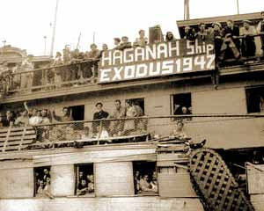
אקסודוס 1947 – יציאת אירופה תש"ז
ספינת מעפילים שיצאה ב-11/07/1947 מצרפת לישראל
עם 4,500 יהודים. הספינה כותרה ע"י כוחות בריטים
שהשתלטו עליה בכוח (עם הרוגים ופצועים בספינה).
בנמל חיפה נאבקו המעפילים וסירבו לרדת מהספינה.
כוחות גדולים וכוח רב השקיעו הבריטים בהורדתם
והעברתם ל-3 ספינות גירוש. התמונות של החיילים הבריטים שנאבקים בניצולי שואה כחושים שנלחמו בכל כוחם נצרבו בזיכרון העולמי וסייעו בדעת הקהל האוהדת ביחס להקמת מדינה ליהודים (בקהל היו נציגים ממשלחת האו"ם לארץ).
הבריטים החליטו לגרש אותם לאירופה (ולא לקפריסין כמו עד אז). הם החזירו אותם לצרפת, אך הצרפתים לא שיתפו פעולה וסירבו לאפשר הורדה בכוח של הנוסעים אלא רק ירידה מרצון. המעפילים נותרו על הספינות מספר שבועות עד שהבריטים נאלצו להשיט אותם לגרמניה ולשכן אותם במחנה עקורים/ריכוז שהיה בשליטה בריטית. התמונות של בריטים שמחזירים ניצולי שואה אל המחנות שמהם ברחו יצרו לחץ על בריטניה וסייעו מאוחר יותר בהבאת הסוגיה היהודית להצבעה באו"ם ובהחלטה על הקמת מדינת ישראל.

